Slide 1


Configuration d’un projet + HTML & CSS- Cours II
Apprendre la programmation web avec Python & Django - Solvay 2019
Blocus Assistance
info@blocusassistance.be
www.blocusassistance.be

Slide 2
Tables des matières
Le plan du cours
Configuration d’un projet (setup)
HTML (“le squelette”)
CSS (“l’habit”)
Exercices : Mise en pratique (// projet de Pâques)

Slide 3
1. Le plan du cours
L’ensemble des aspects « théoriques » nécessaires à la réalisation d’un site web
Cours I : Rappel Python
Cours II : Configuration d’un projet + HTML & CSS
Cours III : Modèles & Bases de données
Cours IV : Les formulaires avec Django
Mise en place de 2 projets concrets (Blablacar & Airbnb)
Cours V : Blablacar (live code)
Cours VI : Airbnb (par les étudiants)

Slide 4
2. Configuration d’un projet rem : lors de votre stage, le projet sera probablement déjà configuré
Lancement de l’environnement Eclipse
Encodage UTF8
Configuration du fichier settings
Etape de création de page web
Un cas concret : La page d’accueil
Problèmes?

Slide 5
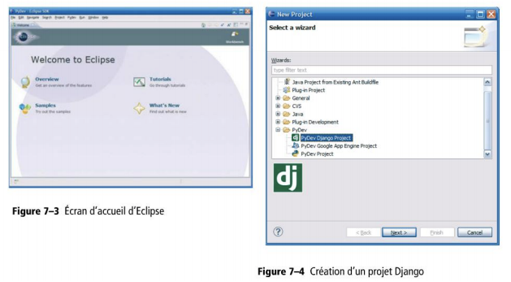
a) Lancement de l’environnement Eclipse
Lancement de l’environnement Eclipse et création d’un projet : - cliquer sur File > New > Project > PyDev Django Project

Slide 6
b) Encodage UTF8
UTF 8 : pour pouvoir utiliser les accents et caractères spéciaux
Windows > Preferences > General > Workspace >Web
pour CSS Files et HTML Files changer l’encodage en UTF-8
TOUS les fichiers que vous créez doivent commencer par la ligne : # -*- coding: utf-8 -*-
dans settings.py, ajouter la ligne : DEFAULT_CHARSET = ‘utf-8’
Notes:
# -*- coding: utf-8 -*-
DEFAULT_CHARSET = ‘utf-8’

Slide 7
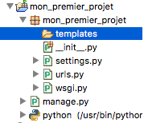
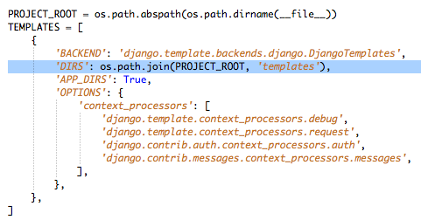
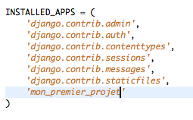
c) Configuration du fichier settings
Créer un dossier « templates » qui contiendra tous les templates
Indiquer dans settings où se trouvent nos templates
Ajouter notre application dans installed_app
Notes:
PROJECT_ROOT = os.path.abspath(os.path.dirname(__file__))
TEMPLATES = [
{
'BACKEND': 'django.template.backends.django.DjangoTemplates',
'DIRS': os.path.join(PROJECT_ROOT, 'templates'),
'APP_DIRS': True,
'OPTIONS': {
'context_processors': [
'django.template.context_processors.debug',
'django.template.context_processors.request',
'django.contrib.auth.context_processors.auth',
'django.contrib.messages.context_processors.messages',
],
},
},
]
INSTALLED_APPS = (
'django.contrib.admin',
'django.contrib.auth',
'django.contrib.contenttypes',
'django.contrib.sessions',
'django.contrib.messages',
'django.contrib.staticfiles',
'mon_premier_projet'
)

Slide 8
d) Etapes de création de page web
Créer une fonction dans le fichier views.py
Créer un template pour afficher ma page
Créer une url pour lier la fonction à l’url entrée par l’utilisateur
Run (compiler)

Slide 9
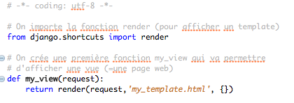
d) Etapes de création de page web – views.py
Cet argument est toujours dans la définition. Il contient plein d’infos (cookies, session, current url,…
Le nom du template que vous voulez afficher
Un dictionnaire qui contiendra les variables que vous voulez fournir au template
Notes:
# -*- coding: utf-8 -*-
# On importe la fonction render (pour afficher un template)
from django.shortcuts import render
# On crée une première fonction my_view qui va permettre
# d'afficher une vue (=une page web)
def my_view(request):
return render(request,'my_template.html', {})

Slide 10
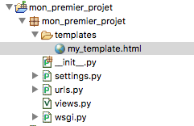

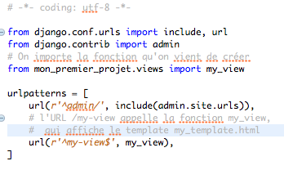
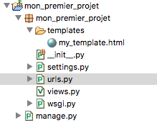
d) Etapes de création de page web – my_template.html + urls.py
Notes:
# -*- coding: utf-8 -*-
from django.conf.urls import include, url
from django.contrib import admin
# On importe la fonction qu'on vient de créer
from mon_premier_projet.views import my_view
urlpatterns = [
url(r'^admin/', include(admin.site.urls)),
# l'URL /my-view appelle la fonction my_view,
# qui affiche le template my_template.html
url(r'^my-view$', my_view),
]

Slide 11
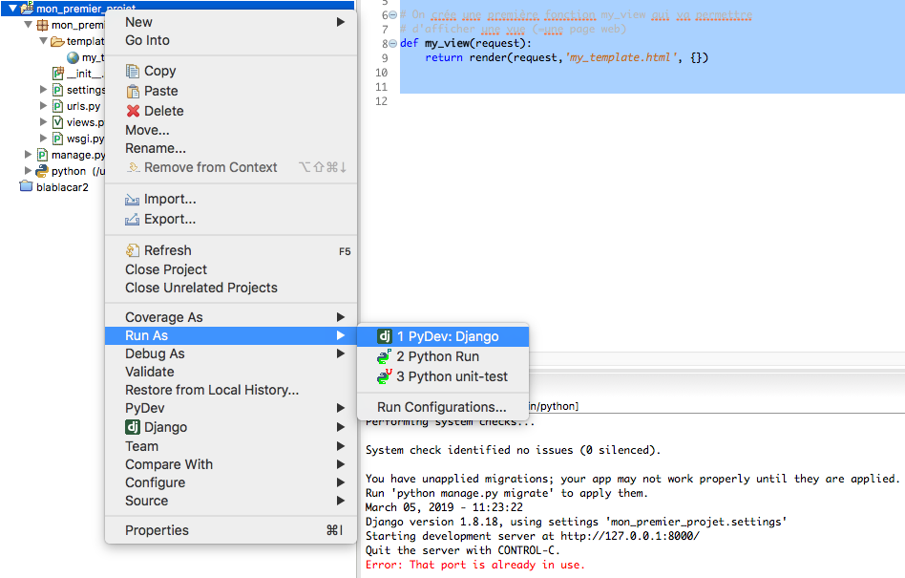
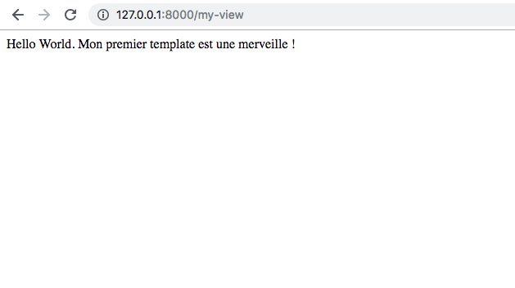
d) Etapes de création de page web – compiler (=RUN)
1. On compile : Run as > PyDev: Django
2. On accède à notre page web via l’url :
http://127.0.0.1:8000/my-view

Slide 12


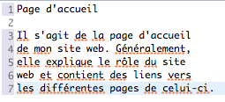
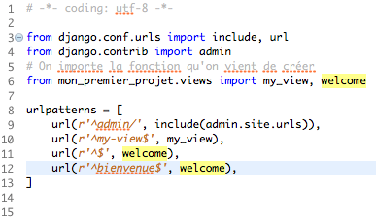
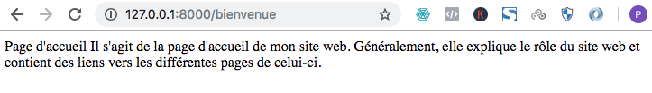
e) Un cas concret –page d’accueil

Slide 13
f) Problèmes ?
Pas très esthétique
Tout est sur la même ligne
Aucun lien entre les pages
…
HTML (squelette)

Slide 14
3. HTML
Les balises HTML
Application à notre page d’accueil
Structure d’une page web
Problèmes ?

Slide 15

a) Utilisation des balise html
<title></title> → ce qui apparait dans l’onglet à côté du favicon)
<p></p> → paragraphe
<div></div> → une division
<section></section> → une section
<a href=«»></a> → lien hypertext
<h1></h1>, <h2></h2>, <h3></h3> → titre de niveau 1,2,3…
<ul> <li>élément 1</li> <li>élément 2</li> </ul> → une liste (bullet point)
<img src="https://www.w3schools.com/html/pulpitrock.jpg" alt = " text descriptif " width="200" height="200"> → une image
…

Slide 16
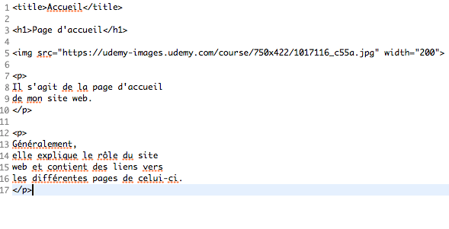
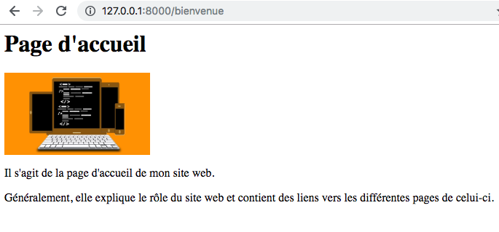
b) Application à notre page d’accueil

Slide 17
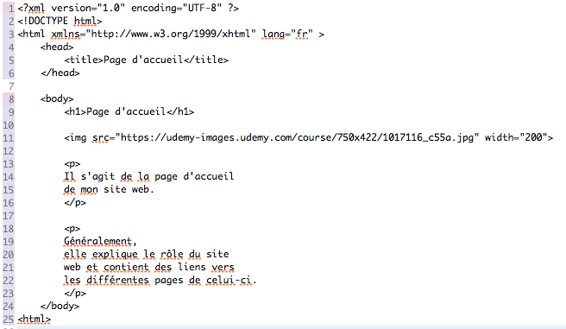
c) Structure d’une page web
<?xml version="1.0" encoding="UTF-8" ?>
<!DOCTYPE html>
<html xmlns="http://www.w3.org/1999/xhtml" lang="fr" >
<head>
</head>
<body> <p>contenu ici…</p>
</body>
<html>
Partie cachée du site web (« dessous de l’iceberg »)
Toute la page HTML
Partie visible du site web (« dessus de l’iceberg »)
Appliqué à notre page d’accueil…

Slide 18
d) Problèmes ?
C’est mieux, mais c’est toujours pas terrible!
Où sont les couleurs, les polices, les angles arrondis,…?
…
CSS (LES HABITS)

Slide 19
4. CSS (et les fichiers statiques)
Configuration des dossiers et fichiers
Langage CSS : amélioration visuelle
Application à notre page d’accueil
Problèmes

Slide 20
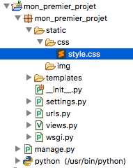


Configuration des dossiers et fichiers
Emplacement des fichiers statiques dans settings :
Créer le dossier “static” contenant les dossiers “css” et “img”
Créer le fichier “style.css” dans le dossier css
Indiquer à la page web (dans le template) où se trouve la feuille de style
Notes:
STATIC_URL = '/static/'
STATICFILES_DIRS = [os.path.join(PROJECT_ROOT, 'static')]
<link rel="stylesheet" type="text/css" href=« /static/css/style.css"/>

Slide 21

b) Langage CSS : amélioration visuelle
« Pointer » un élément de la page web grâce à :
Sa balise
Son id
Ou sa classe
! Id ne pointe que vers UN SEUL élément tandis que class pointe vers TOUS les éléments ayant le même nom de classe
Modifier ses propriétés
…{ propriété : valeur ; }
h1{…} #id_el{…} .class_el{…}
<h1> Titre </h1> <p id=“id_el> mon paragraphe </p> <p class=“class_el”>mon paragraphe</p>
Exemples :
h1{
color:blue ;
background-color:green ;
}
! ! ! NE PAS OUBLIER ! ! !

Slide 22
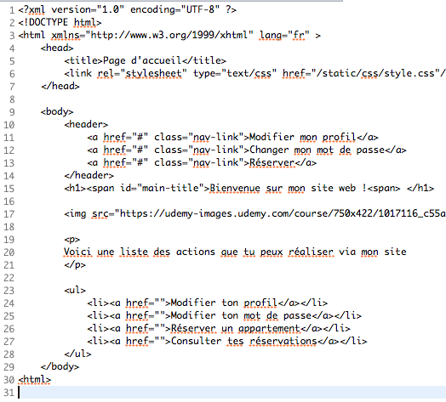
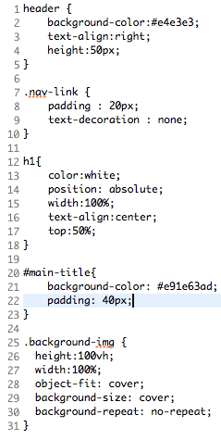
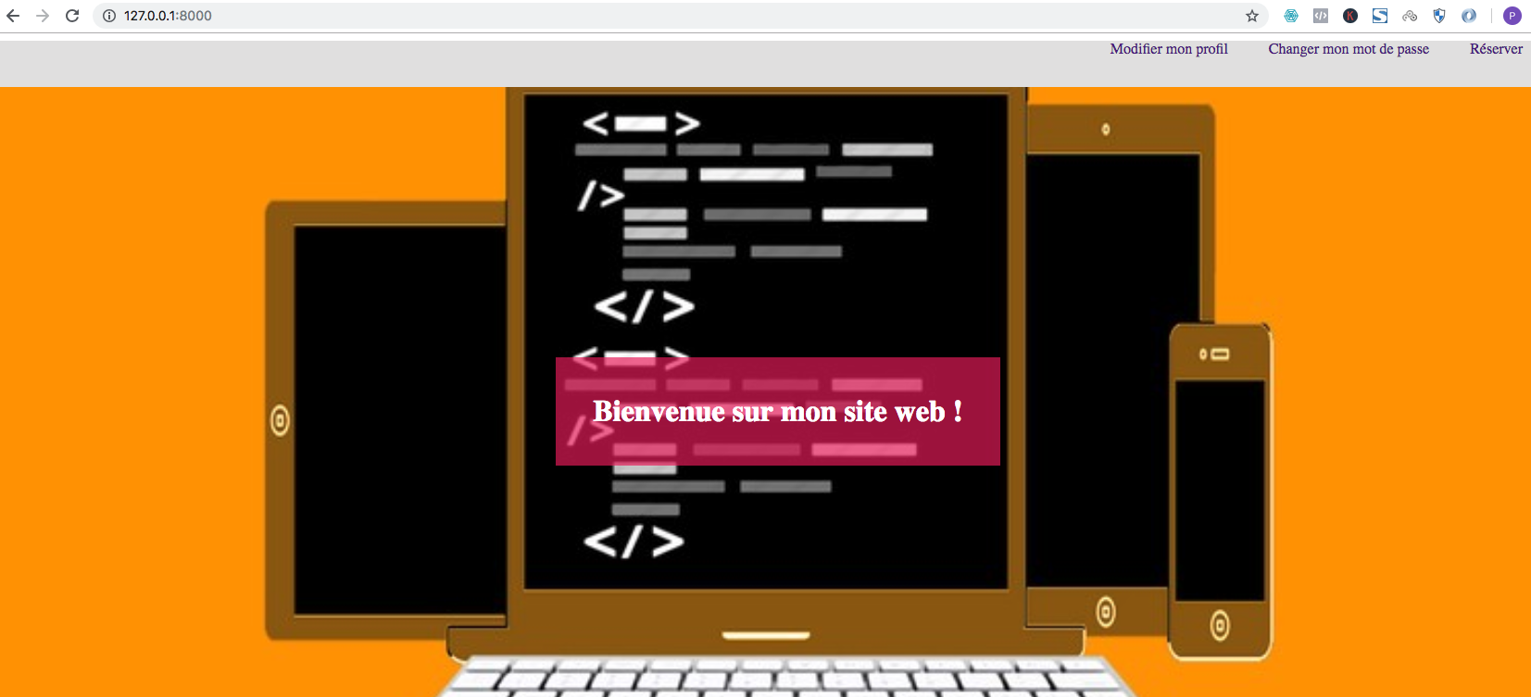
c) Application à notre page d’accueil
CSS
HTML

Slide 23
c) Problèmes ?
C’est mieux, mais il y a encore du boulot !
…
Cette fois, c’est la faute du designer… Mais c’est pas grave, cette partie n’est (presque) pas cotée lors de votre projet !

Slide 24
5. Exercices
A vous de jouer !

Slide 25
5. Exercices
Créer votre page d’accueil en suivant chacune des étapes → dans views.py créer la fonction home → dans le dossier templates créer la vue « home.html » → dans urls.py ajouter l’url correspondant à la home (/home)
Créer une page de « Création de profil » (Elle ne fonctionnera pas aujourd’hui mais patience… c’est pour bientôt) en suivant les même étapes indice : <input name=“prenom” placeholder=“Thierry”>
Créer une page de « Création de login »
Ajouter des liens entre ces 3 pages pour pouvoir facilement switcher de l’une à l’autre

Slide 26
Infos & inscriptions aux cours
L’ensemble des aspects « théoriques » nécessaires à la réalisation d’un site web
Cours I : Rappel Python
Cours II : Configuration d’un projet + HTML & CSS
Cours III : Modèles & Bases de données
Cours IV : Les formulaires avec Django
Mise en place de 2 projets concrets (Blablacar & Airbnb)
Cours V : Blablacar (live code)
Cours VI : Airbnb (par les étudiants)

